Slide 1
«РАЗРАБОТКА ТЕХНИЧЕСКОГО ПРЕДЛОЖЕНИЯ ТУРБОГЕНЕРАТОРНОЙ УСТАНОВКИ И ИССЛЕДОВАНИЯ ТЕРМОДИНАМИЧЕСКИХ ЦИКЛОВ ДЛЯ СВЕРХКРИТИЧЕСКОГО УГЛЕКИСЛОГО ГАЗА»

Slide 2
Разработанная тепловая схема АСММ на базе регенеративного цикла Брайтона на гелий-ксеноне для режимов отпуска электрической и тепловой мощности
Тепловая схема АСММ на базе гелий-ксенонового цикла Брайтона с рекуперацией
Режим 1: Отпуск электрической мощности(без тепловой)
Генерация электрической мощности реализована на основе рекуперативного цикла Брайтона с рабочим телом – гелий-ксеноновой смесью, отбираемой непосредственно из реактора. Переключение потоков осуществляется запорно-регулирующей арматурой: задвижки № 3 и № 4 открыты, № 1 и № 2 закрыты. Рабочее тело после совершения работы в турбине возвращается в реакторную установку.
Режим 2: Отпуск тепловой мощности(без электрической)
Генерация тепловой мощности реализована в теплофикационном контуре. Теплоноситель первого контура (гелий-ксеноновая смесь) из реактора направляется в теплообменник ТО2 для передачи тепла в теплофикационный контур. Переключение потоков осуществляется запорно-регулирующей арматурой: задвижки № 1 и № 2 открыты, № 3 и № 4 закрыты. После передачи тепла теплоноситель первого контура возвращается в реакторную установку.
I – теплофикационный контур с гелий-ксеноном для отпуска тепла
II – контур цикла рекуперативного цикла Брайтона на гелий-ксеноне для отпуска электроэнергии

Slide 3
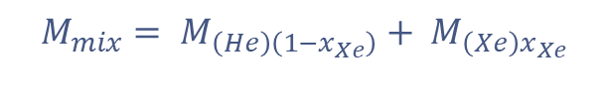


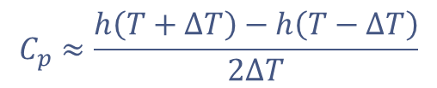
Методика расчета свойств смеси He-Xe
$$P = ρ_{m}RT \left(1 + Bρ_{m}+ Cρ_{m}^{2}\right)$$
Уравнение состояния:
Молярная плотность:
Массовая плотность:
Энтальпия смеси:
Теплоёмкость:
Энтропия смеси:
$$ρ = ρ_{m}M_{mix}$$
$$M_{mix}= M_{\left(He\right)\left(1−x_{Xe}\right)}+ M_{\left(Xe\right)x_{Xe}}$$
$$h= h^{0}− RT^{2}\left(\left(\frac{dB}{dT}\right)ρ_{m}+ 0.5\left(\frac{dC}{dT}\right)ρ_{m}^{2}\right)+ RT\left(Bρ_{m}+ Cρ_{m}^{2}\right)$$
$$C_{p}≈\frac{h\left(T+ΔT\right)−h\left(T−ΔT\right)}{2ΔT}$$
$$s = s^{0}− RT\left(\left(\frac{dB}{dT}\right)ρ_{m}+ 0.5\left(\frac{dC}{dT}\right)ρ_{m}^{2}\right)− R\left(Bρ_{m}+ 0.5Cρ_{m}^{2}\right)+ R\ln\left(1+Bρ_{m}+Cρ_{m}^{2}\right)$$

Slide 4
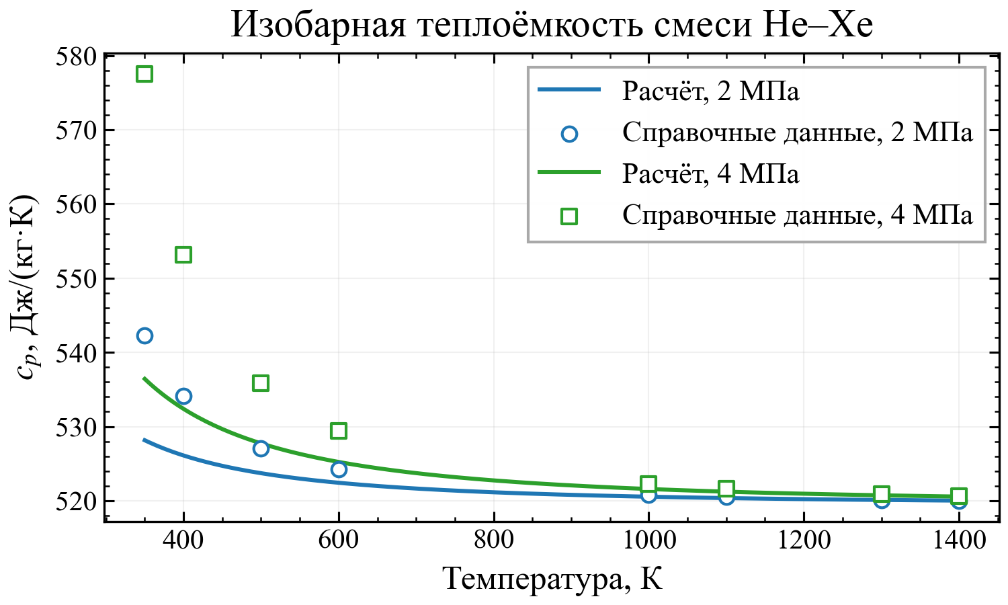
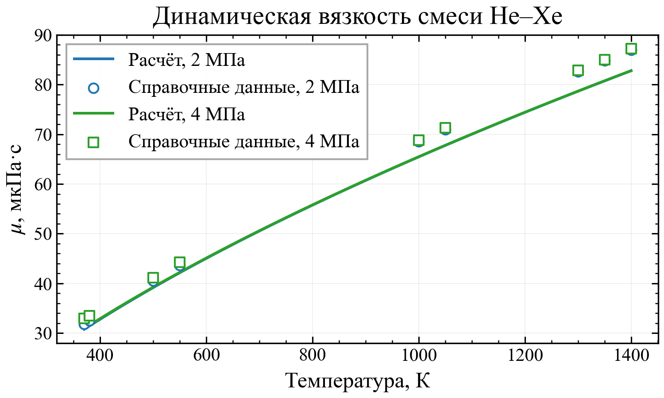
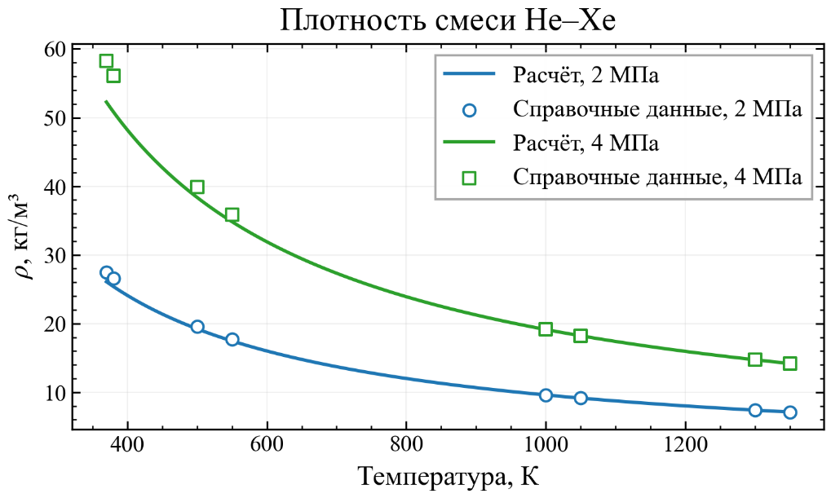
Результаты верификации модели свойств He-Xe

Slide 5
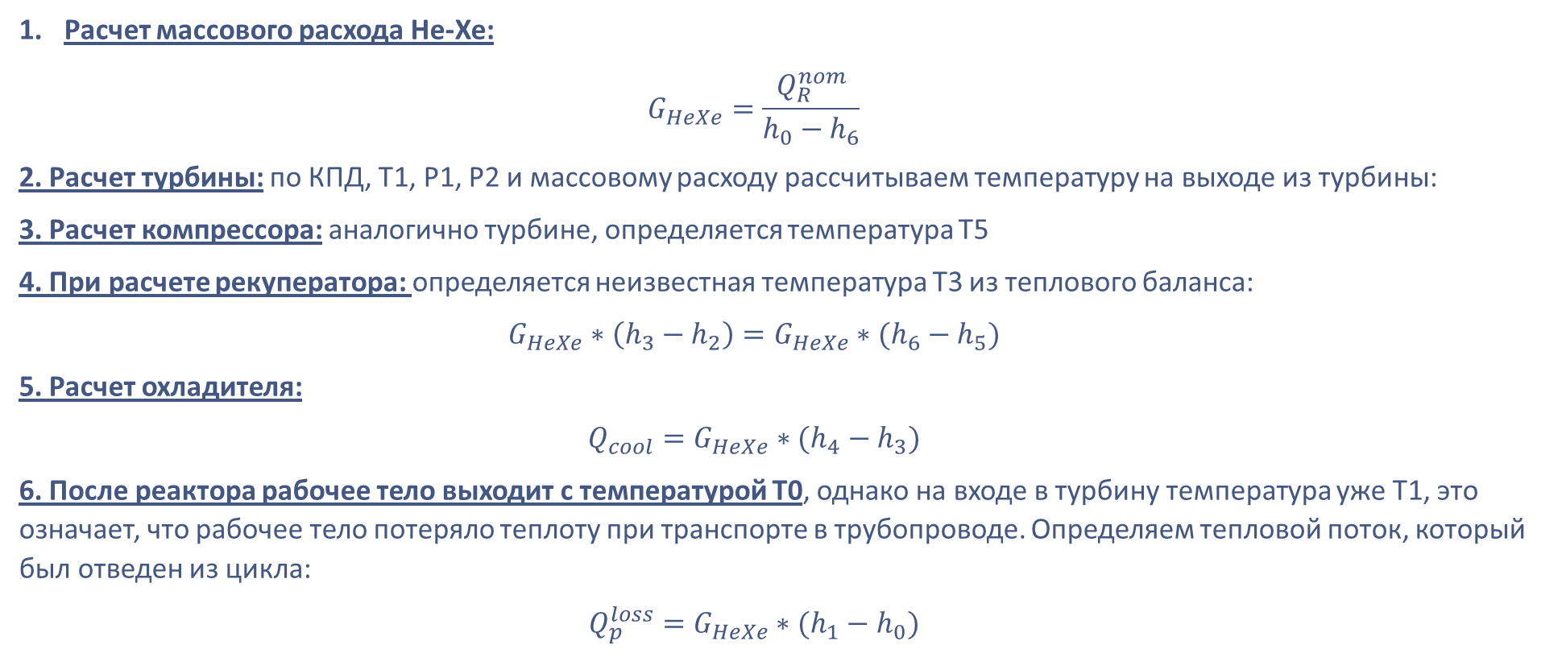
Методика моделирования АСММ на базе рекуперативного цикла Брайтона с использование He-Xe
Расчет массового расхода He-Xe:
$$G_{HeXe}=\frac{Q_{R}^{nom}}{h_{0}−h_{6}}$$
2. Расчет турбины: по КПД, Т1, Р1, Р2 и массовому расходу рассчитываем температуру на выходе из турбины:
3. Расчет компрессора: аналогично турбине, определяется температура Т5
4. При расчете рекуператора: определяется неизвестная температура Т3 из теплового баланса:
$$G_{HeXe}∗\left(h_{3}−h_{2}\right)=G_{HeXe}∗(h_{6}−h_{5})$$
5. Расчет охладителя:
$$Q_{cool}=G_{HeXe}∗(h_{4}−h_{3})$$
6. После реактора рабочее тело выходит с температурой Т0, однако на входе в турбину температура уже Т1, это означает, что рабочее тело потеряло теплоту при транспорте в трубопроводе. Определяем тепловой поток, который был отведен из цикла:
$$Q_{p}^{loss}=G_{HeXe}∗(h_{1}−h_{0})$$

Slide 6

Методика моделирования АСММ на базе рекуперативного цикла Брайтона с использование He-Xe
7. Определение потерь давления в рекуператоре производится по двум потокам: горячему и холодному. Изначально на входе горячий поток имеет давление Р2, а на выходе Р2-dPh. Точно так же с холодным потоком на входе Р1, на выходе Р1-dPc. Это означает, что в компрессор приходит давление заведомо меньше Р2, и степень сжатия повышается. Для компрессора будет:
$$P_{in}^{C}=P_{2}−∆P_{h}$$
$$P_{out}^{C}=P_{1}$$
Так как дополнительного насоса перед реактором нет, давление перед турбиной будет меньше Р1 и отличаться на величину $∆P_{c}$. Это изменение можно учесть если увеличить $P_{out}^{C}$ на $∆P_{c}$. Тогда работа расширения турбины не изменится, а работа сжатия компрессора увеличится.
$$P_{0}=P_{1}=P_{6}, P_{3}=P_{4}$$
$$P_{3}=P_{2}−∆P_{h}$$
$$P_{6}=P_{5}−∆P_{c}$$

Slide 7
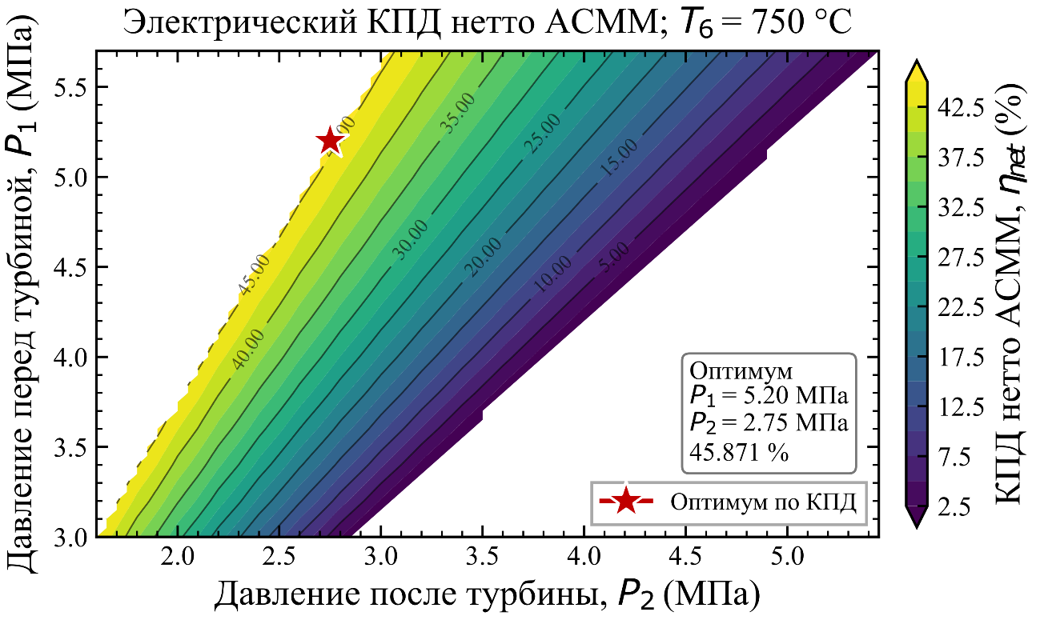
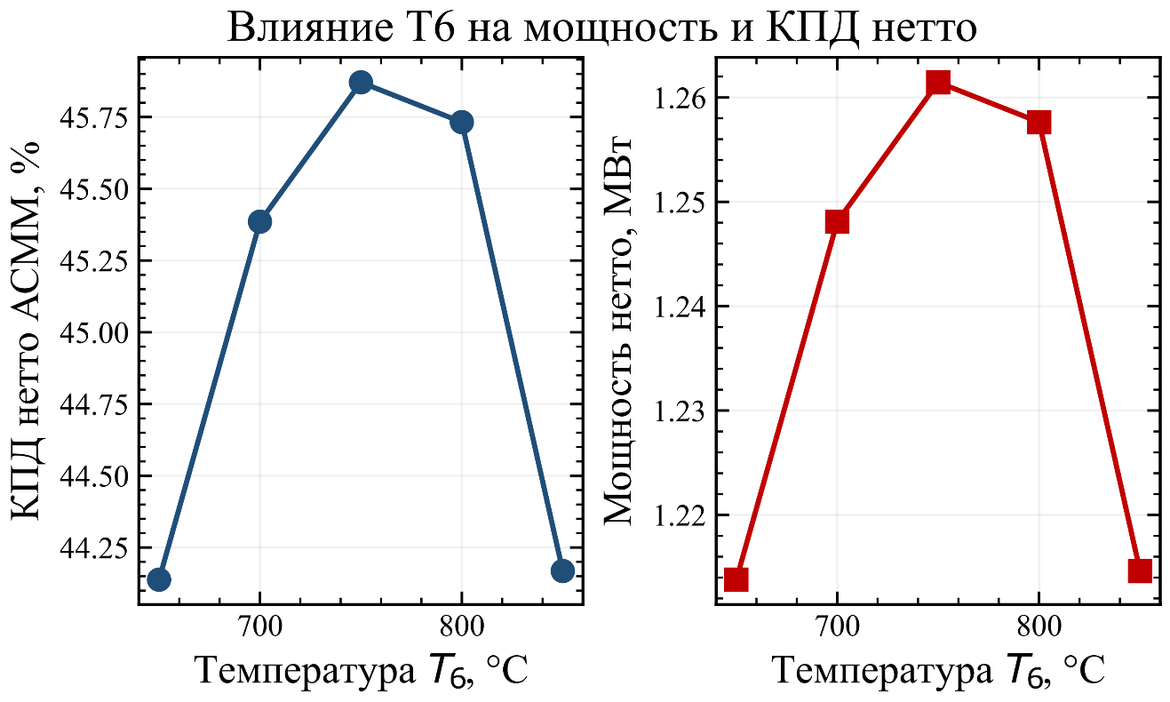
Оптимум He–Xe цикла по температуре на входе в реактор
750
750
Вывод. Максимальный КПД нетто 45,871 % получен при P₁ = 5,20 МПа и P₂ = 2,75 МПа.
При T₆ = 750 °C одновременно достигаются максимум КПД и мощности нетто. Дальнейшее повышение температуры снижает оба показателя.

Slide 8
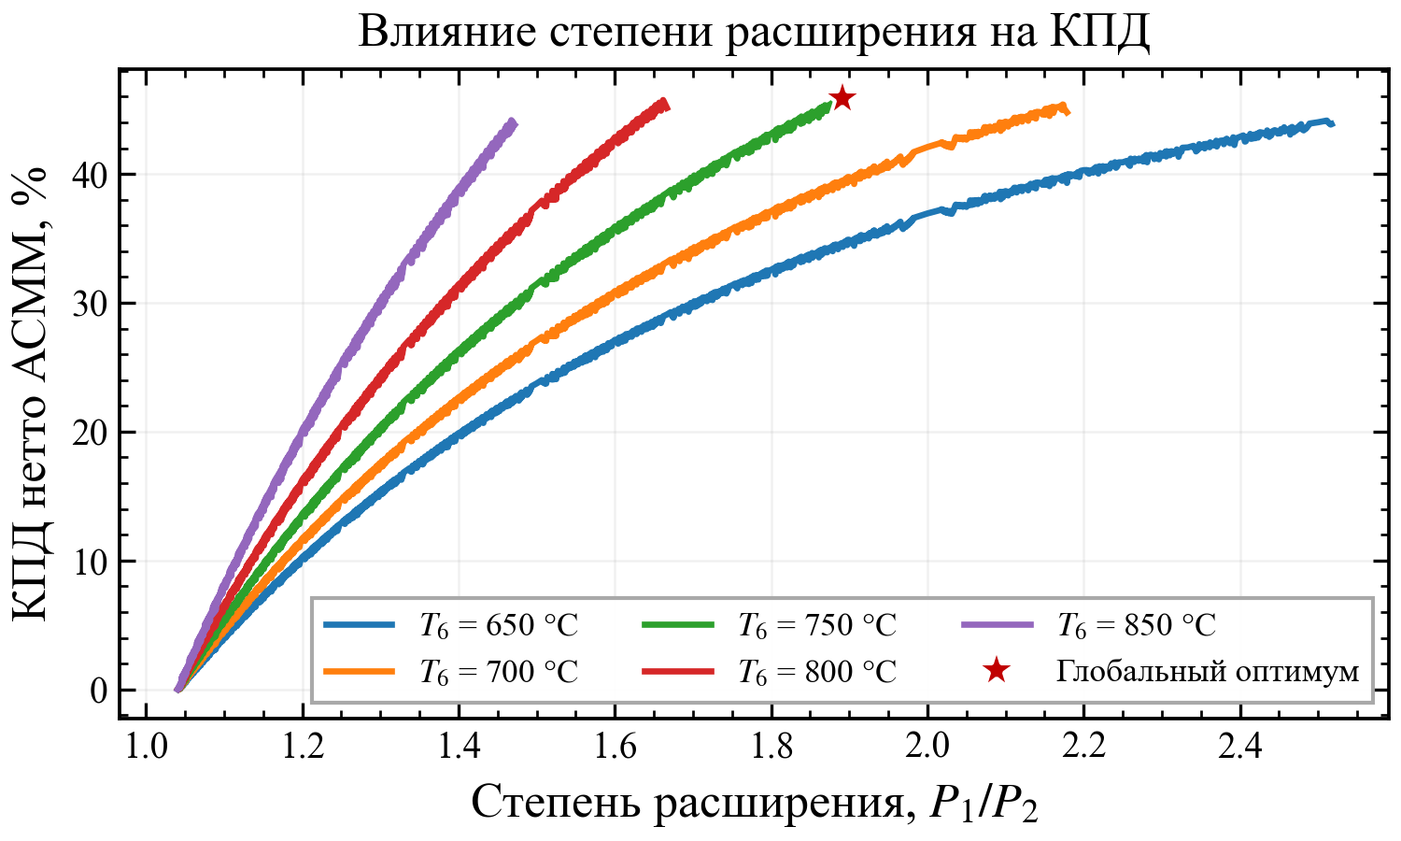
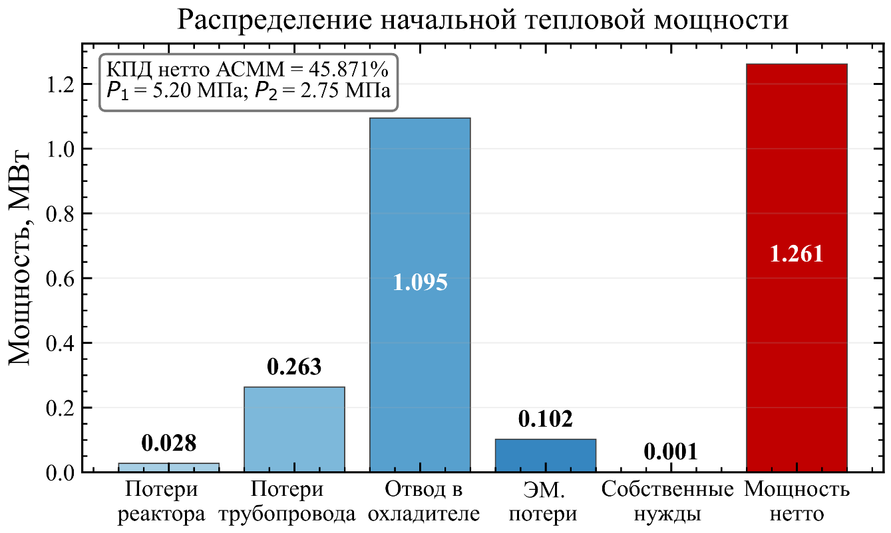
Степень расширения и КПД нетто He–Xe цикла
Вывод. При T₆ = 750 °C максимум КПД достигается при P₁/P₂ ≈ 1,89. При снижении температуры требуется большая степень расширения, но достижимый КПД уменьшается.

Slide 9
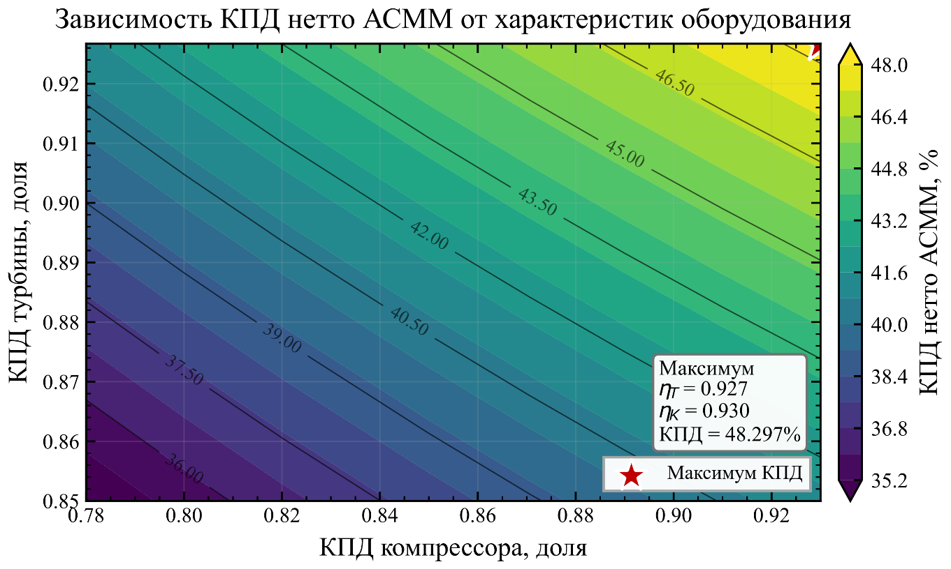
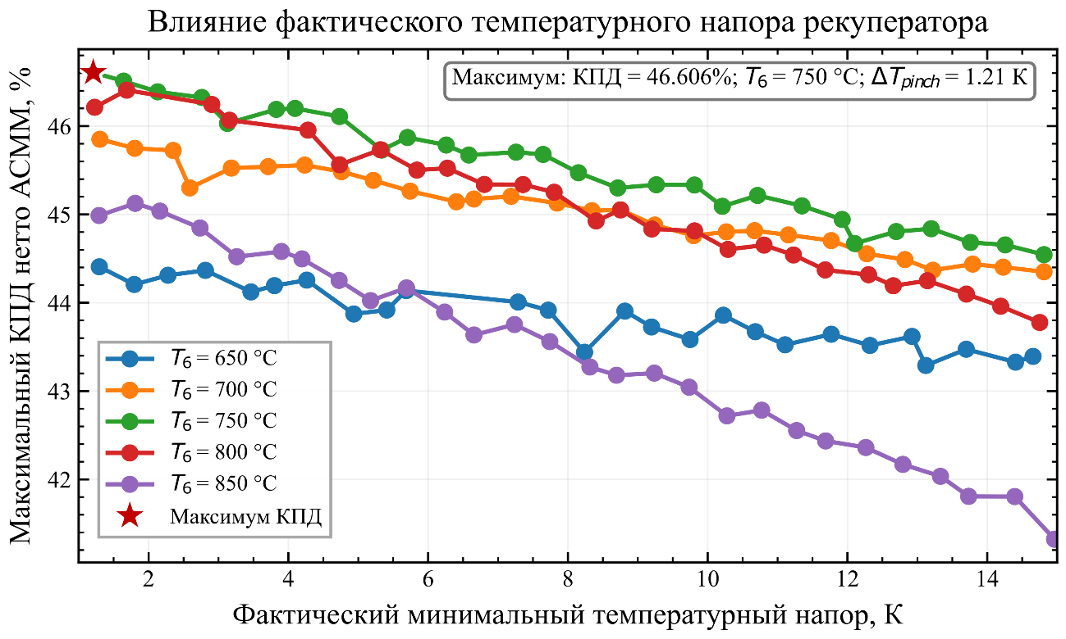
Чувствительность КПД нетто к параметрам оборудования

Slide 10
Ключевые выводы оптимизации
1. Рабочий режим He–Xe цикла: P₁ = 5,20 МПа, P₂ = 2,75 МПа, T₆ = 750 °C; КПД нетто 45,871 %.
2. Минимальный температурный напор рекуператора 1,21 K дает максимум КПД 46,606 % и требует проверки технической реализуемости.
3. КПД наиболее чувствителен к КПД турбины и компрессора. При ηТ = 0,927 и ηК = 0,930 расчетный максимум составляет 48,297 %.
4. Основное снижение полезной мощности связано с отводом теплоты в охладителе: 1,095 МВт при мощности нетто 1,261 МВт.

Slide 11
Исходные данные для проведения оптимизации цикла Брайтона с рекуперацией на sCO2 и He-Xe в режиме производства электроэнергии
Исходные данные для оптимизации He-Xe цикла
Параметр | He-Xe
Тепловая мощность реактора, МВт | 2,75
Температура на выходе из РУ, °C | 1060
Температура на входе в турбину, °C | 1030
Температура перед компрессором, °C | 35
Внутренний относительный КПД турбины, % | 90
Внутренний относительный КПД компрессора, % | 83
Минимальный температурный напор в рекуператоре, °C | 5
Потери давления в рекуператоре, (холодной/горячей сторонам),% | 1,5
Молярная масса смеси, г/моль | 40
Мольная доля Xe | 0,283
Варьируемые параметры оптимизации He-Xe циклов
Параметр | Диапазон | Шаг
Давление на входе в турбину​, МПа | 3-5 | 0,1
Давление на выходе из турбины​, МПа | 0,5-2 | 0,1
Температура теплоносителя на входе в реактор, °C | 650-800 | 50
Температура перед компрессором | 100-150 | 25
Теплофизические свойства CO2 находились при помощи NIST REFPROP. Свойств гелий-ксенона находились по вириальным уравнениям состояния
NIST REFPROP; Tournier J.-M., El-Genk M.S., Energy Convers. Manage., 2008; Bell I.H. et al., Ind. Eng. Chem. Res., 2014.

Slide 12
Исходные данные для проведения оптимизации АСММ в режиме отпуска тепловой мощности
Исходные данные для оптимизации АСММ в режиме отпуска тепловой мощности
Параметр | Значение
Тепловая мощность реактора, МВт | 2.75 МВт
Температура Na₁ на входе в реактор, °C | 550 °C
Температура Na₁ на выходе из реактора, °C | 730 °C
Температура Na₃ на входе в РТО, °C | 450…540 °C
Температура Na₃ на выходе из РТО, °C | 715 °C
Температура воды на входе, °C | 40 °C
Температура воды на выходе, °C | 70 °C
КПД реактора | 0.99
Параметр | Значение
КПД РТО | 0.95
КПД трубопровода | 0.99
КПД теплообменника Na₃–вода | 0.95
КПД насосов | 0.75
Давление Na₁ | 1.2 МПа
Давление Na₃ | 1.0 МПа
Давление воды | 1.6 МПа
Варьируемые параметры оптимизации АСММ в режиме отпуска тепловой мощности
Варьируемая величина | Диапазон | Шаг
Температура Na на входе в РТО | 450–540 °C | 5 °C
Относительные потери давления в ТО | 1–15 % | 1 %

Slide 13

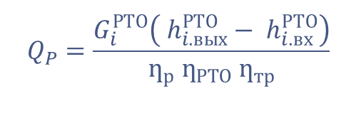

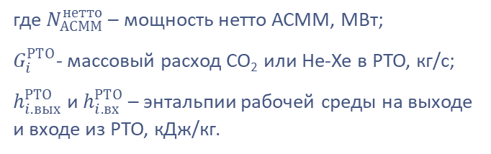
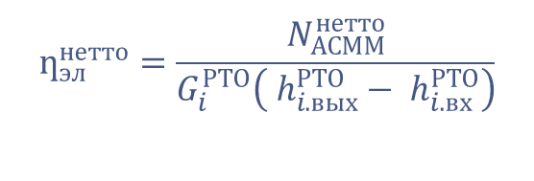
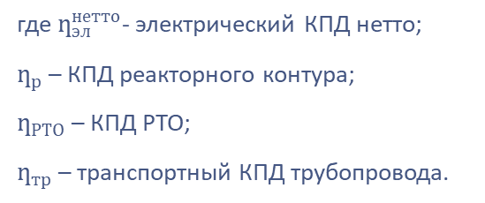
КПД нетто АСММ:
$$ƞ_{АСММ}^{нетто}=\frac{N_{АСММ}^{нетто}}{Q_{P}}$$
где $ƞ_{эл}^{нетто}$- электрический КПД нетто;
$ƞ_{р}$ – КПД реакторного контура;
$ƞ_{РТО}$ – КПД РТО;
$ƞ_{тр}$ – транспортный КПД трубопровода.
1
$$ƞ_{АСММ}^{нетто}= ƞ_{эл}^{нетто}ƞ_{р} ƞ_{РТО} ƞ_{тр}$$
Электрический КПД нетто ГТУ:
$$ƞ_{эл}^{нетто}=\frac{N_{АСММ}^{нетто}}{G_{i}^{РТО}\left( h_{i.вых}^{РТО}− h_{i.вх}^{РТО}\right)}$$
где $N_{АСММ}^{нетто}$ – мощность нетто АСММ, МВт;
$G_{i}^{РТО}$- массовый расход СО₂ или He-Xe в РТО, кг/с;
$h_{i.вых}^{РТО}$ и $h_{i.вх}^{РТО}$ – энтальпии рабочей среды на выходе и входе из РТО, кДж/кг.
2
Тепловая мощность реактора
3
$$Q_{P}=\frac{G_{i}^{РТО}\left( h_{i.вых}^{РТО}− h_{i.вх}^{РТО}\right)}{ƞ_{р} ƞ_{РТО} ƞ_{тр}}$$

Slide 14
Спасибо за внимание!

